Slide 1
Требования и рекомендации к разработке контента курса
Начальник УМРиОТ
Саксенбаева Ж.С.

Slide 2
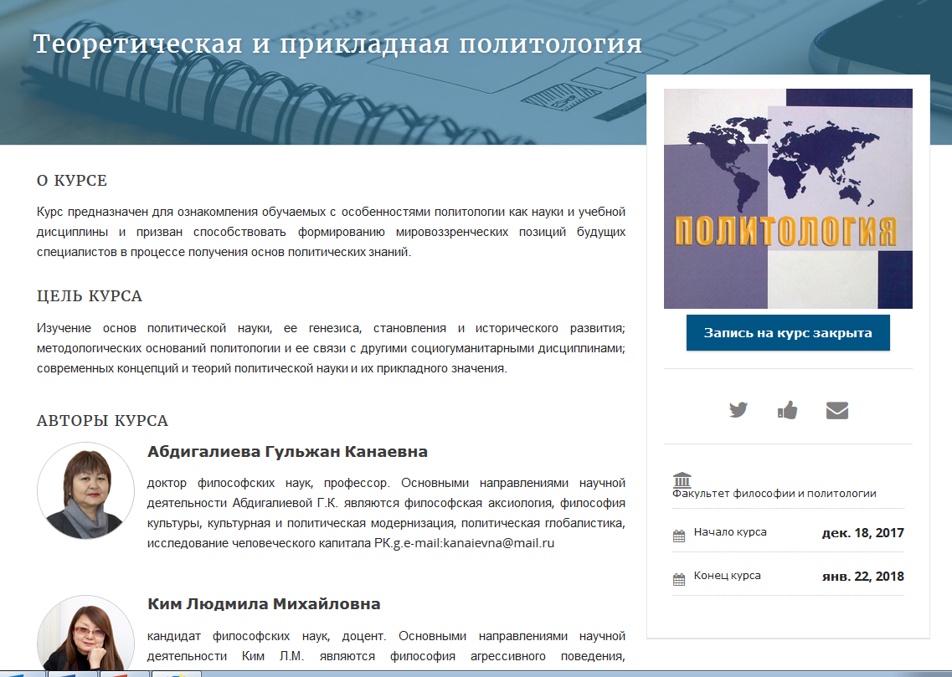
Описание онлайн курса
ПОСЛЕ регистрации на курс
ДО регистрации на курс

Slide 3
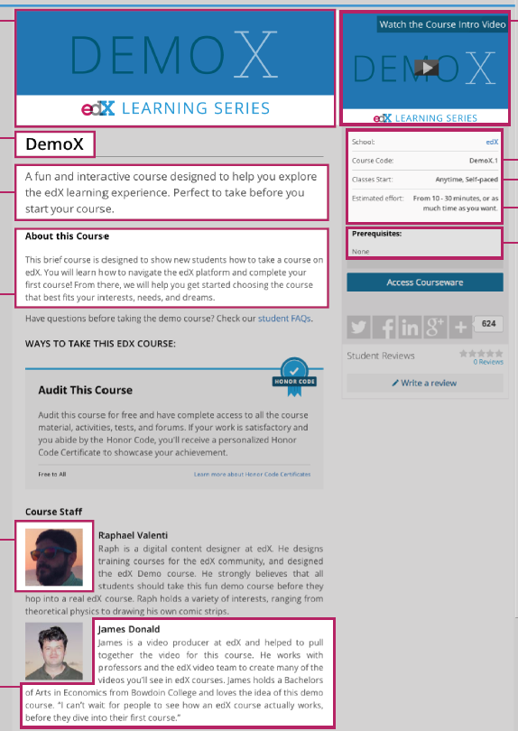
Изображение курса (608х211 px)
Промовидео курса (320х211 px)
Название курса
IDкурса
Краткая описание (не более 146 символов)
Начало и окончание
Трудоемкость курса
Предпосылки курса (не более 200 символов)
Полная информация о курсе (не более 400 слов)
Изображение автора курса (110x110 px)
Библиография автора(не более 110 слов)
До регистрации

Slide 4
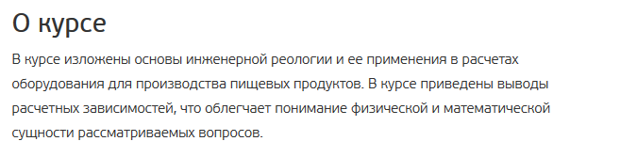
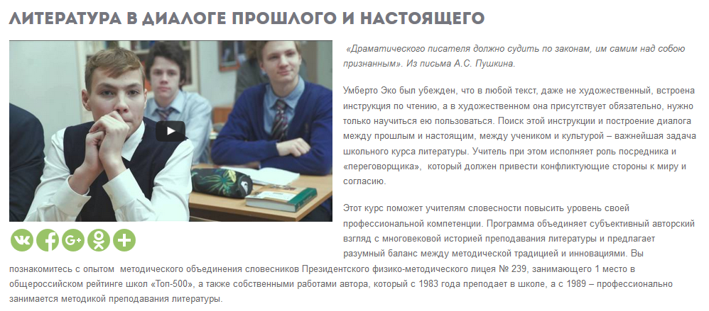
До регистрации
1. О КУРСЕ
Основа реологии
Краткая аннотация
ЦЕЛЬ
Не более 400 символов
СИЛЛАБУС
Задачи
ОЖИДАЕМЫЕ РЕЗУЛЬТАТЫ

Slide 5
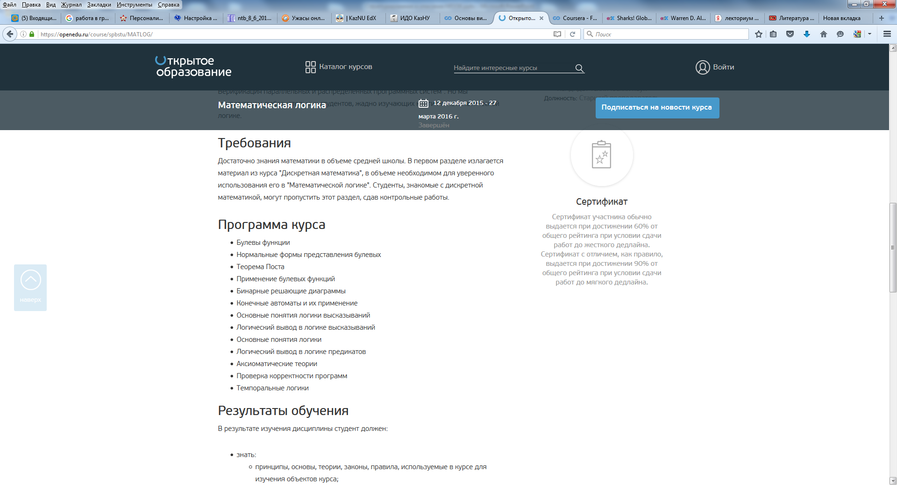
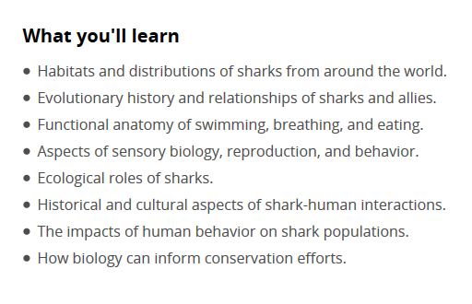
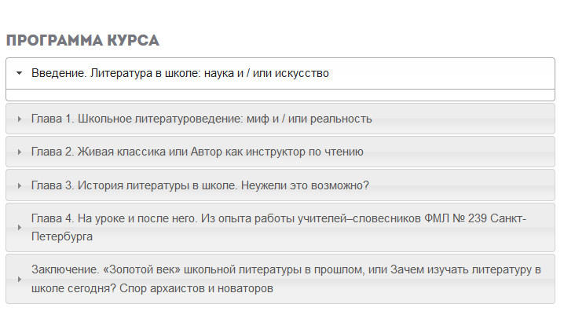
До регистрации
2. Программа курса

Slide 6
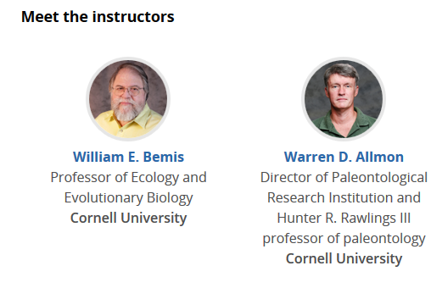
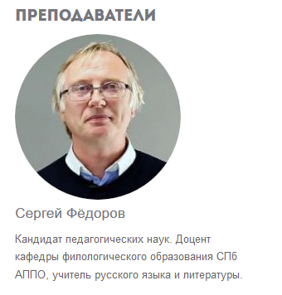
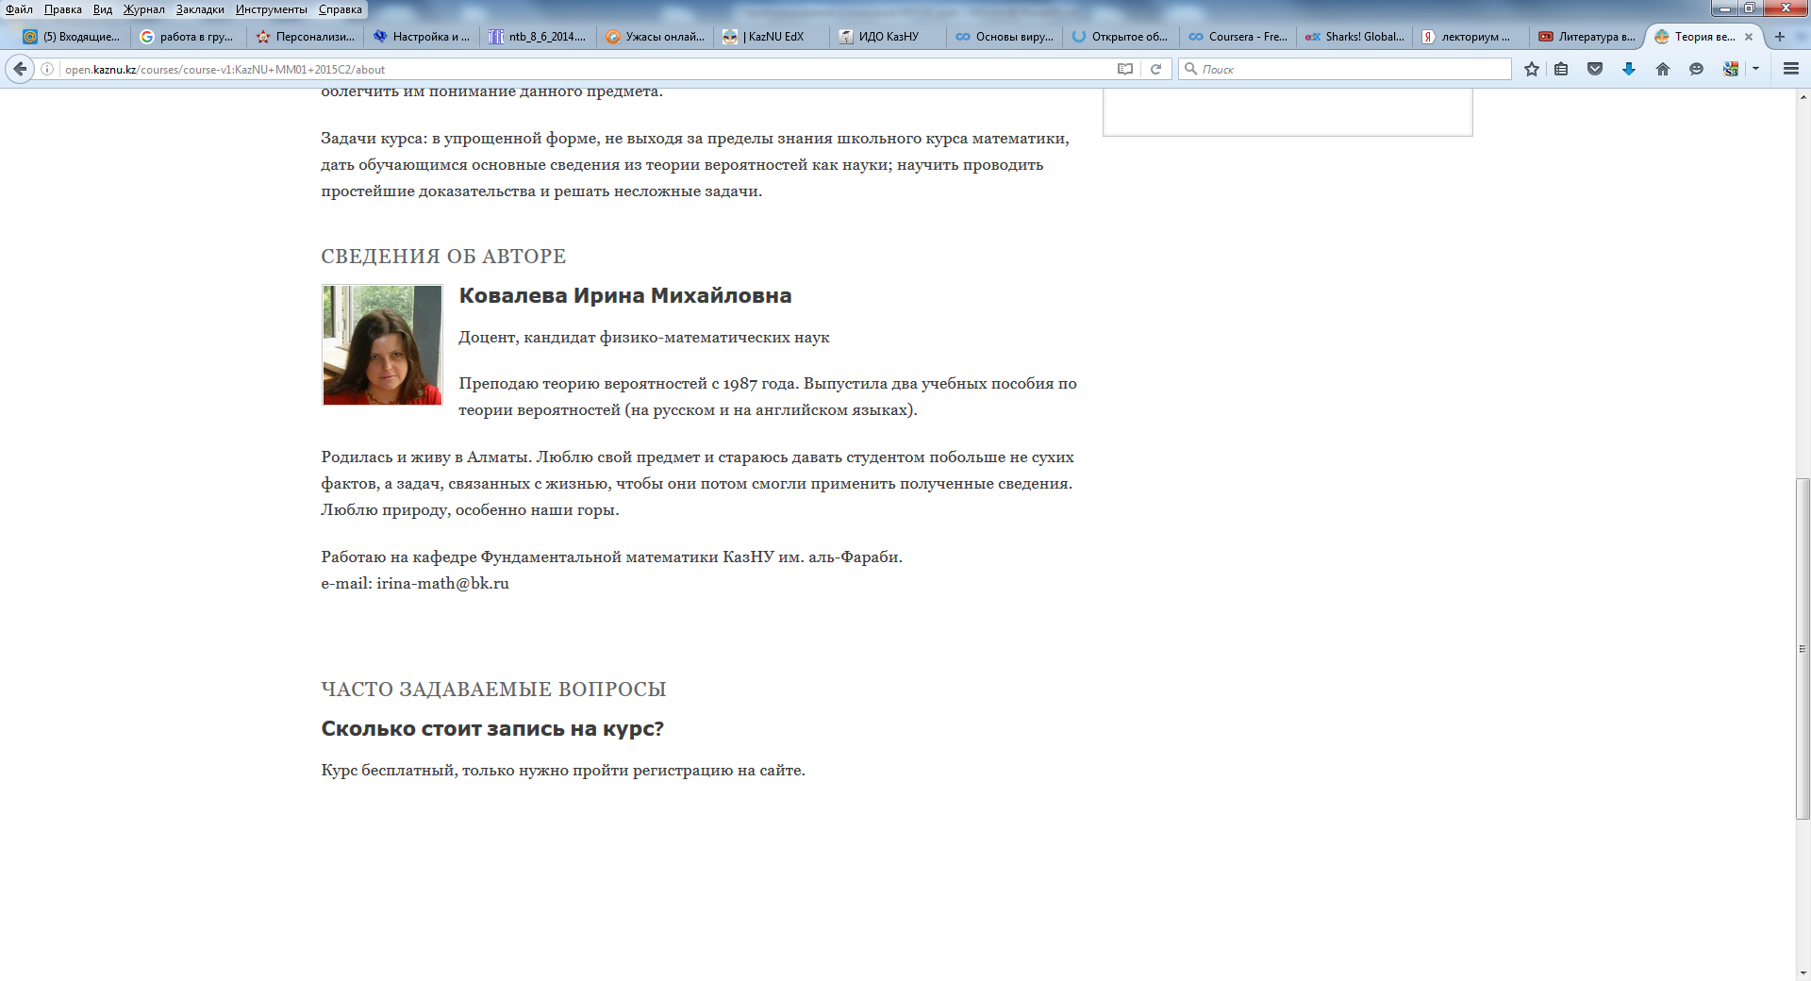
До регистрации
3. Об АВТОРАХ
По отдельности для каждого:
Место работы
Должность , ученная степень, звание
Достижения в какой области
Какие курсы ведете

Slide 7
До регистрации
Что не надо делать:
описывать библиографию на официальном языке.
Например, в 2010 году была защищена диссертация на соискание ученой степени кандидата технических наук по теме «…»…

Slide 8
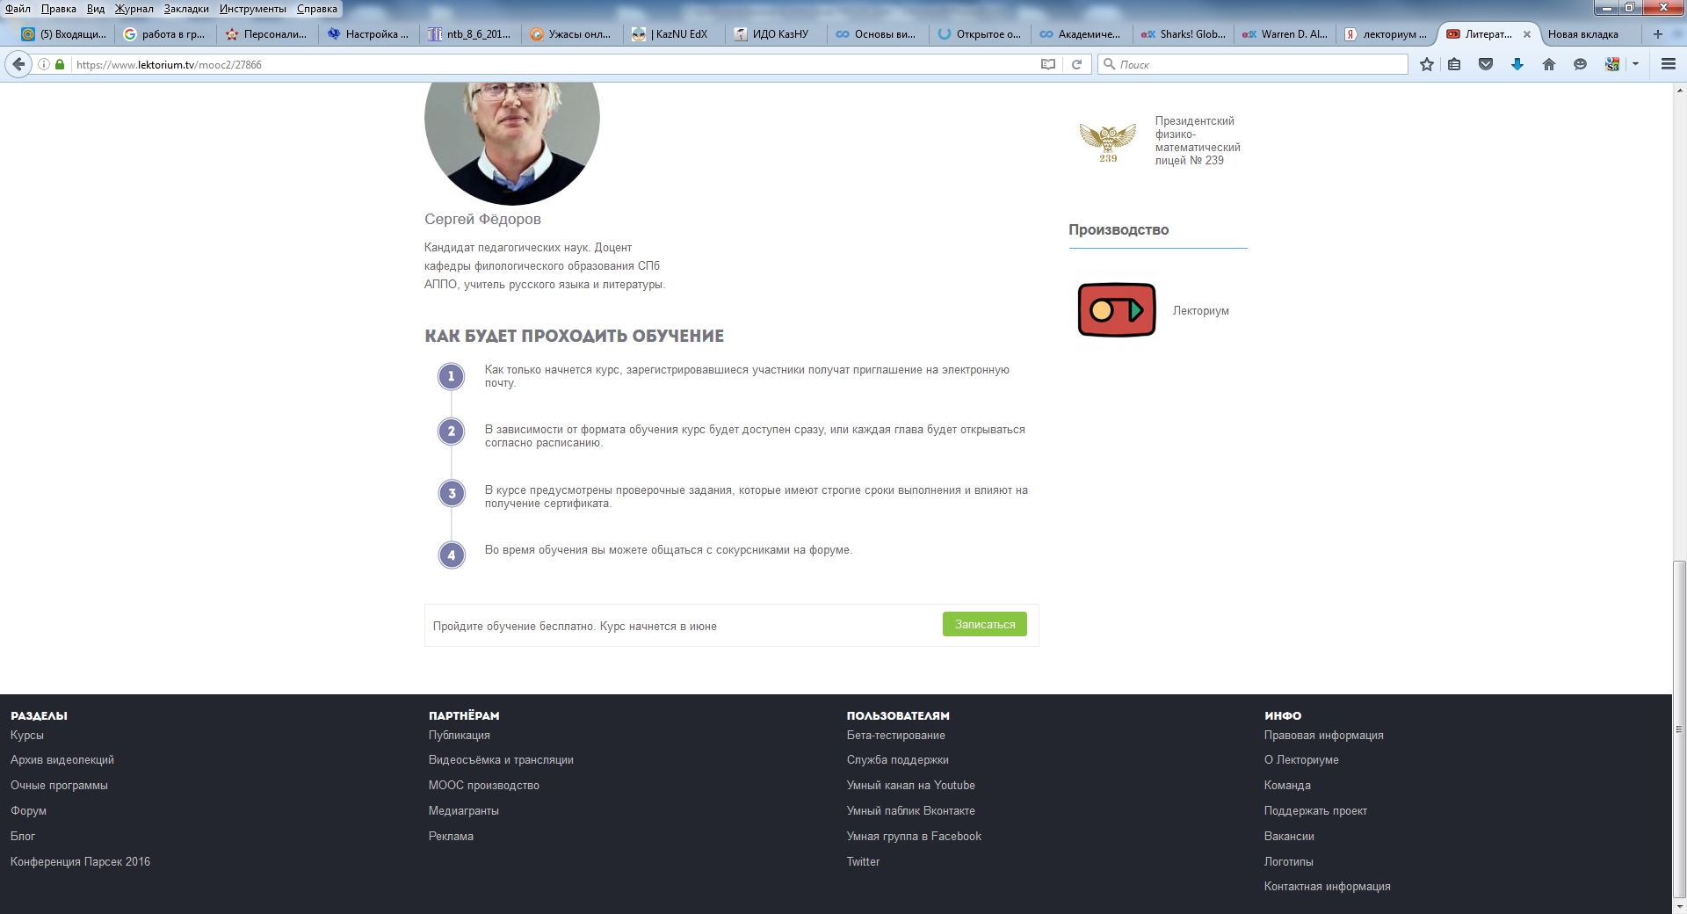
До регистрации
4. Требование к обучению

Slide 9

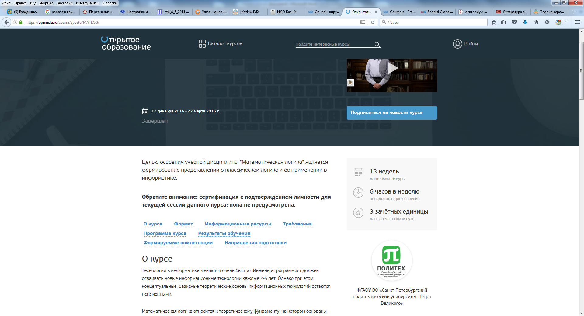
До регистрации
5. Общая трудоемкость курса
1. количество недель обучения (2-3 для дополнительного образования, 6-9 для основного образования)
2. средняя нагрузка в неделю
3. количество кредитов

Slide 10

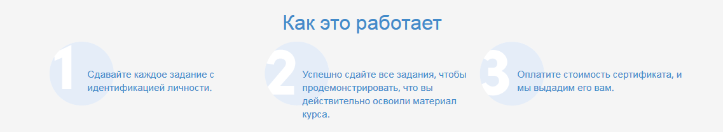
До регистрации
6. Условия получения сертификата

Slide 11
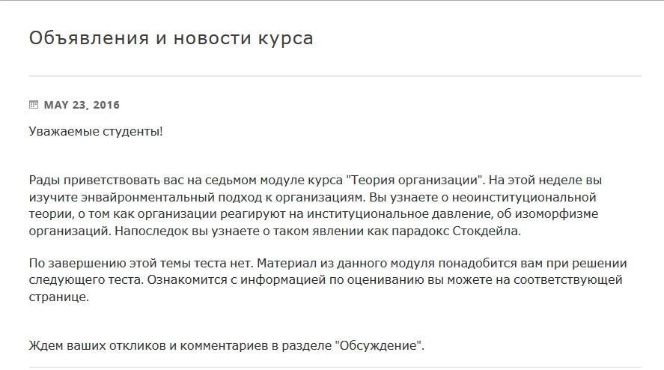
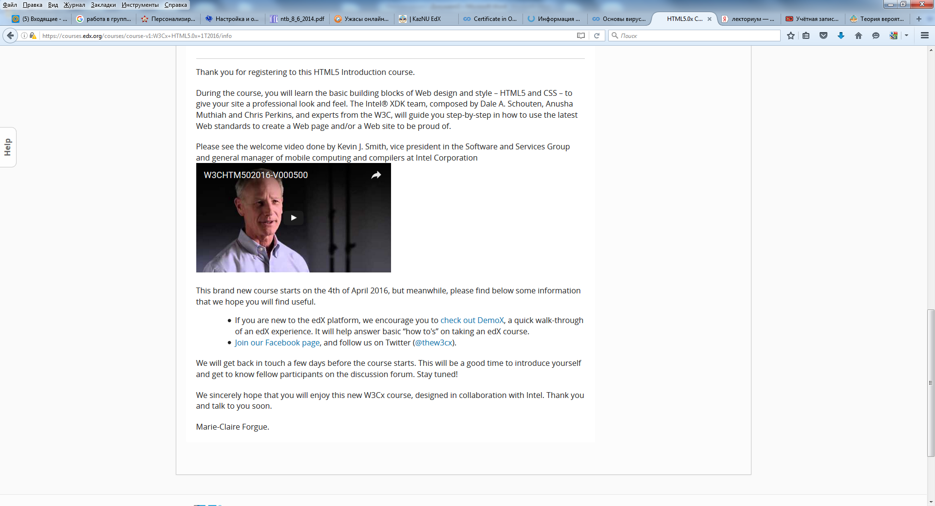
После регистрации
Приветственное слово!

Slide 12
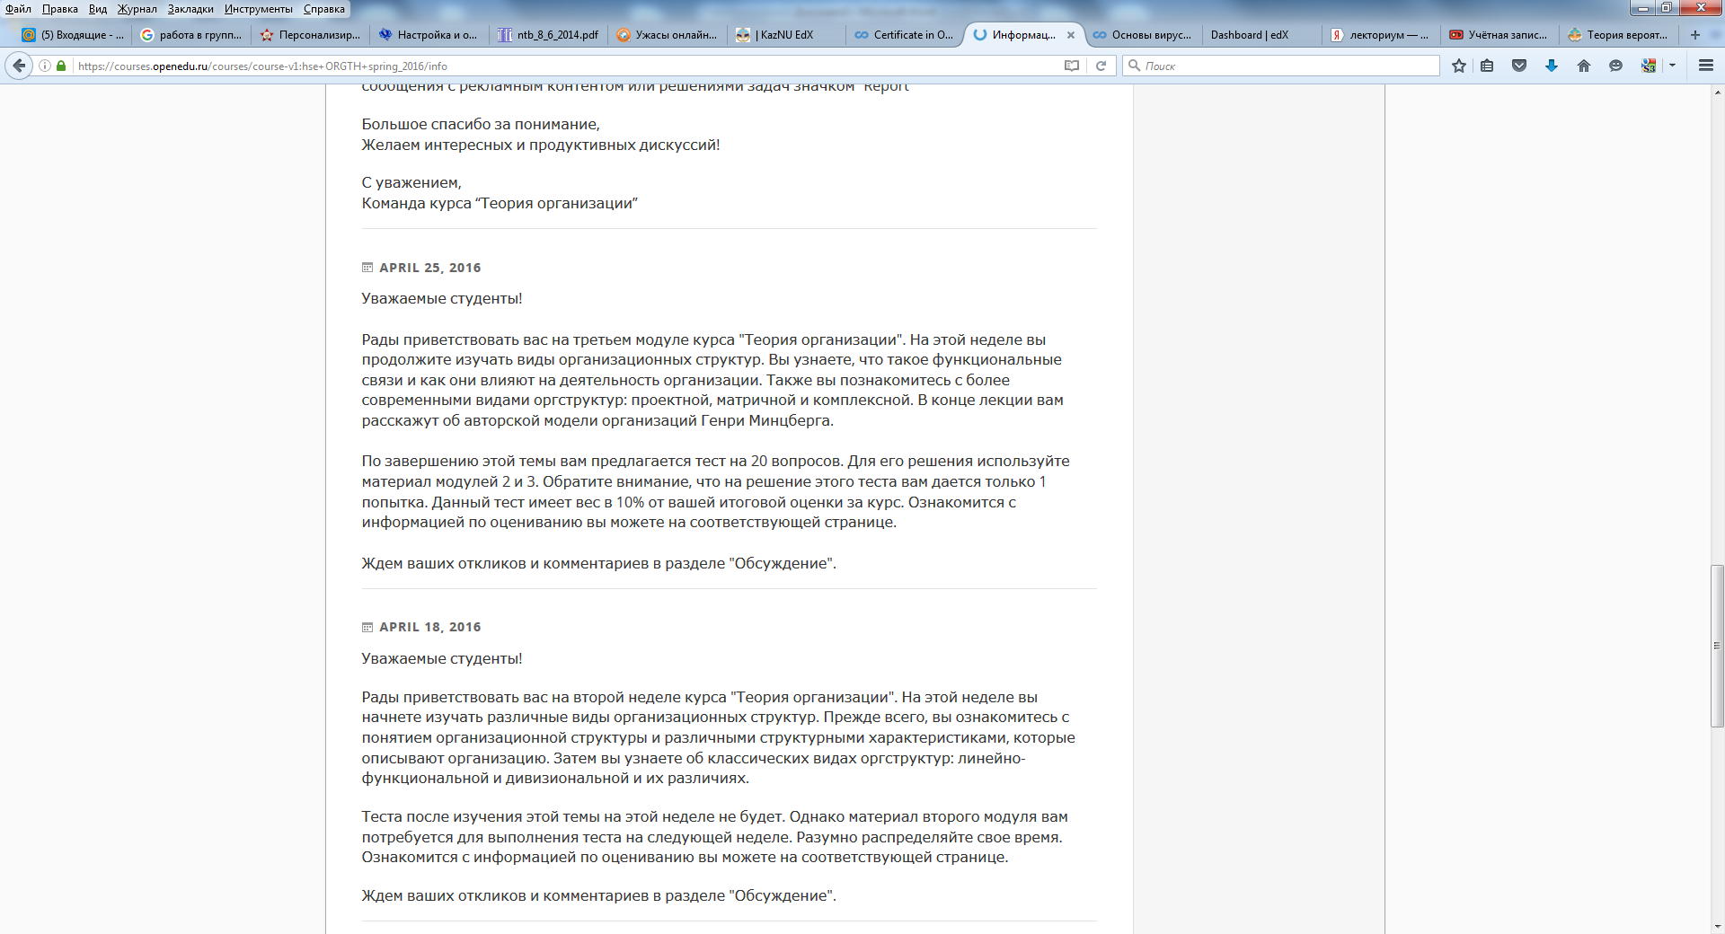
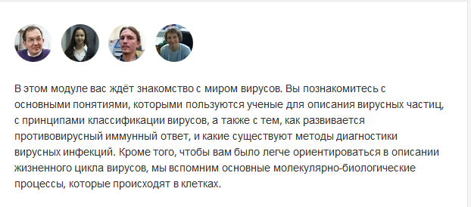
Объявления каждую неделю
Периодичность – желательно 1 раз в неделю
На что обратить внимание, как оценивается этот модуль и …
Можно оформить как любую страницу HTML

Slide 13
Основа структуры МООК
Разделы (модули) – 1 Неделя!
Среднее количество модулей (разделов) в МООК – 5–8 (максимальное количество модулей – 14).
Каждый модуль представляет собой логически завершенный блок учебных материалов.
Учебная нагрузка на слушателей в рамках изучения модуля может составлять 6–8 академических часов (в редких случаях 12 ч. и более).
Раздел – это стандартный учебный продукт, включающий четко обозначенный объем знаний и умений, предназначенный для изучения в течение определенного времени (недели), или зачетная единица.

Slide 14
Раздел
В состав материалов каждого модуля обязательно входят подразделы:
Лекции (6–10 видеолекций);
Тест, направленный на оценку уровня понимания материалов модуля;
Задания (итоговое по модулю);
Дополнительная информация (исторические факты, примеры математических и физических задач и пр.);
В конце обучения участникам необходимо выполнить итоговый экзамен, на основании которого выдается сертификат

Slide 15
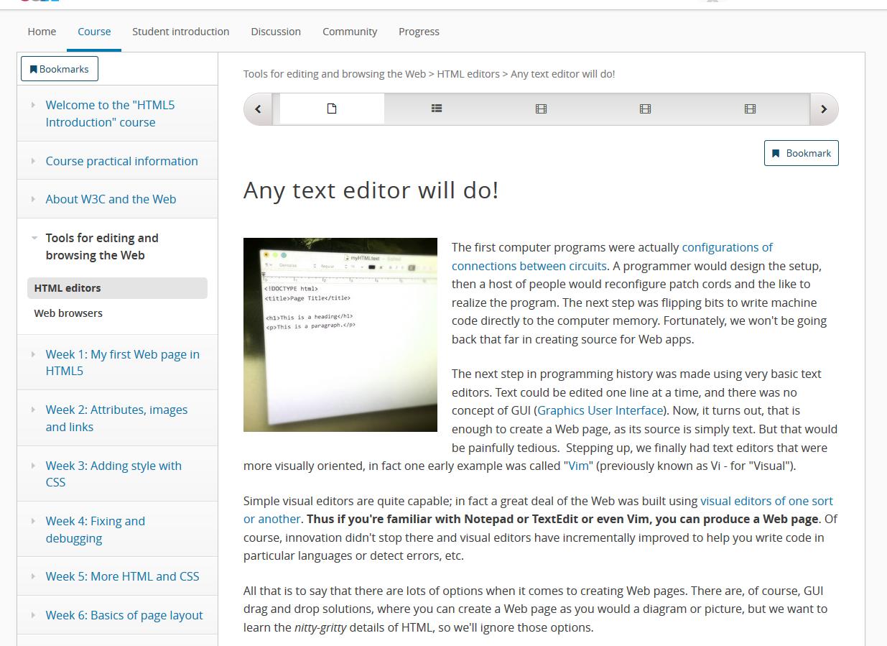
Блоки
Раздел
Подраздел

Slide 16
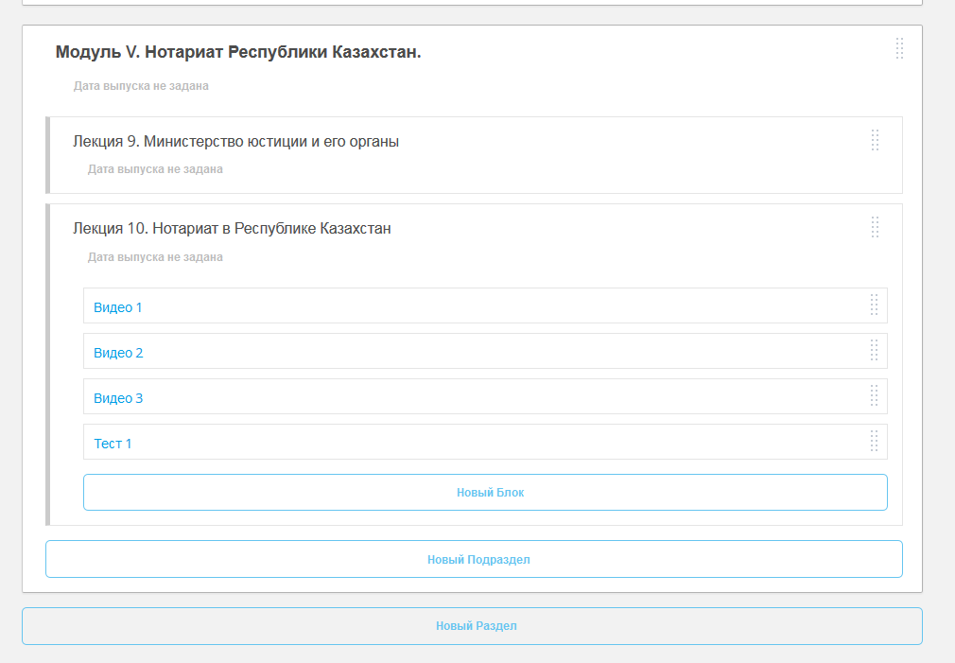
Создание нового элемента курса

Slide 17
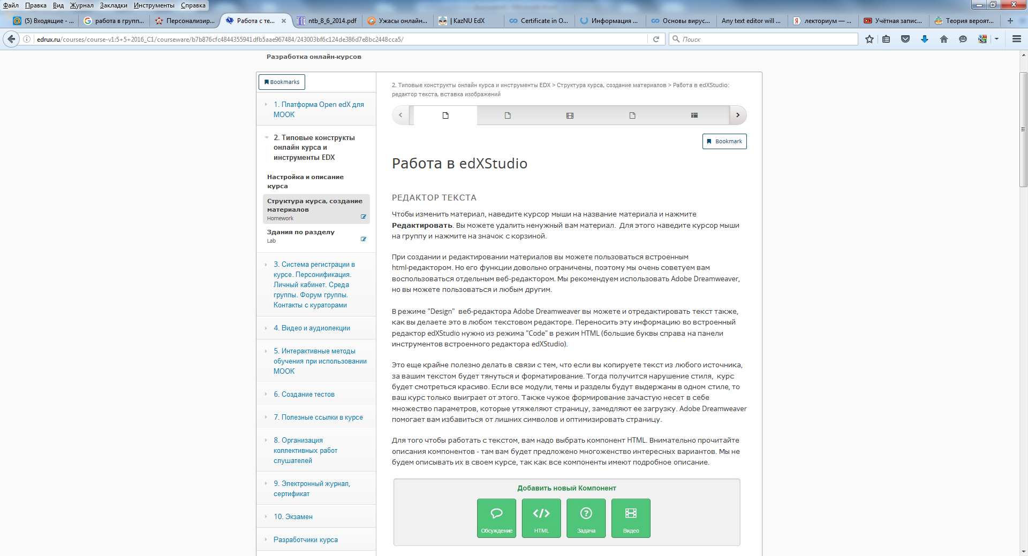
Блоки
2
4
3
1
2
3
4

Slide 18
Видеолекции
Видеолекции являются одним из основных средств обучения в МООК.
Видеолекции для МООК должны быть специально разработаны и записаны с учетом специфики онлайн обучения.
Продолжительность одной видеолекции не должна превышать 7–12 минут.
Запись лекций осуществляется с использованием современных технических и программных средств, позволяющих визуально лучше объяснить концепцию лекции: графического планшета, фотографий, анимации и других мультимедийных элементов.

Slide 19
Каждая видеолекция должна сопровождаться демонстрационным материалом, одним из таких является презентация. Слайды презентации должны иметь четкую структуру соответствующей программе. Количество слайдов примерно соответствует длине доклада в минутах (для одной видеозаписи – 6-12).
Важно помнить, что «презентация» - это не текст лекции, размещенный на слайдах соответствующей программы, а способ наглядно представить учебный материал. В оформлении презентаций выделяют два блока: оформление слайдов и представление информации на них.
Оформление слайдов:
соблюдайте единый стиль оформления слайдов (возможно использование разработанного шаблона, предоставляющего центром МООК по запросу автору);
постарайтесь воздержаться от использования цветного фона – это затрудняет чтение и восприятие текста, особенно с экрана, лучше всего читается черный шрифт на белом фоне;
в случае представление лекции в формате «говорящая голова» не заполняйте информацией правый нижний угол слайда в размерах 500х500pi;
не используйте тени, так как уменьшается четкость представления информации;
используйте возможности анимации на слайдах;
рассчитывайте один слайд в среднем на 1 минуту.

Slide 20
Представление информации:
каждый слайд должен иметь заголовок (используйте короткие слова и предложения, минимизируйте количество предлогов, наречий, прилагательных);
в слайде должно быть от 20 до 40 слов (разумный максимум - 80 слов);
используйте краткие предложения или фразы;
не переносите слова на слайдах;
не используйте сплошной текст на слайдах;
используйте нумерованные и маркированные списки (не используйте уровень вложения в списках глубже двух);
используйте схемы и диаграммы;
используйте иллюстрации в презентации, соответствующие заявленной теме (они должны служить не средством «привлечения внимания», а быть способом наглядно представить информацию);
шрифты должны быть без засечек: для заголовков – не менее 24, для информации не менее 18;
на слайде размещайте не более 10-15 строк текста;
не используйте для основного текста и заголовков декоративные, рукописные шрифты.

Slide 21
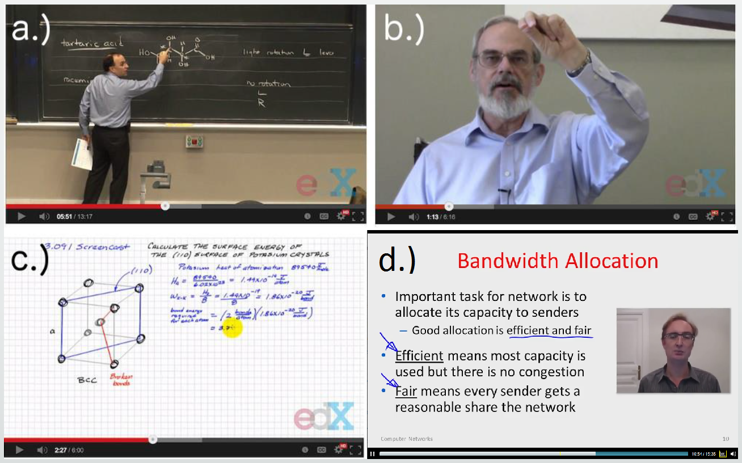
По формату и виду видео-лекции, обычно используемых в МООК ресурсах, можно разделить на четыре основные типа:
в аудитории у доски (оператор, цифровая видеокамера с высоким разрешением и беспроводной микрофон);
«говорящая голова» (веб-камера со стандартным разрешением и микрофон);
слайды с графическим планшетом (специальное программное обеспечение, которое записывает все, что происходит на экране компьютера);
слайды с лектором (веб-камера со стандартным разрешением и микрофон).

Slide 22
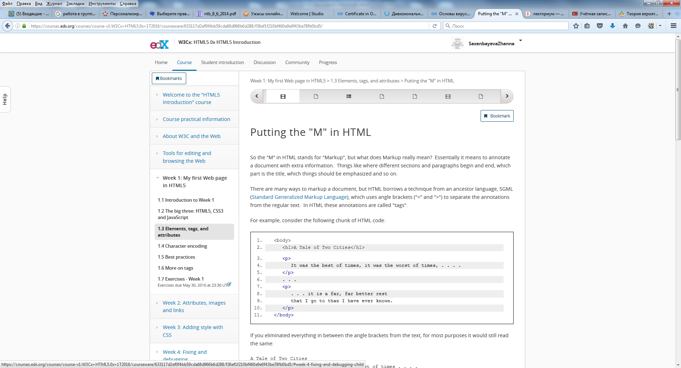
Каждый модуль
6–10 видео-лекций продолжительностью 7–12 минут каждая
Видео-лекция

Slide 23
Рекомендации по видеозаписи МООК
1. Внешний вид
Для женщин:
- чистые, расчесанные / уложенные в прическу волосы;
- сдержанный макияж, (используйте тушь для ресниц, нанесите пудру, чтобы Ваше лицо не «блестело» или не создавало впечатления «красного лица», если сосуды лица близко расположены к поверхности кожи); возьмите тушь, румяна, помаду (все, что Вам необходимо) с собой, на случай, если что-то придется подправить; исключите крупные броские серьги – они отвлекают внимание слушателя;
- неяркий маникюр, без крупных колец и украшений.
Для мужчин:
- чистые, расчесанные волосы;
- чистые руки;
- непосредственно перед съемкой, нанесите небольшое количество пудры (чтобы Ваше лицо не «блестело» или не создавало впечатления «красного лица», если сосуды лица близко расположены к поверхности кожи).

Slide 24
2. Рекомендации по одежде
На съемку видеолекций рекомендуется приходить в опрятной, чистой выглаженной одежде ровных тонов.
Не надевайте:
1. вещи в полоску (в первую очередь тонкую), в клетку, пеструю одежду (в крапинку, мелкий горошек);
2. одежду белого и черного цветов;
3. одежду, цвет которой сливается с цветом кожи (делает Вас бледным(ой));
4. вещи, которые потеряли свой вид (растянуты, в катышках).
Если за 1 день будет записано 3-4 лекции, можно приносить с собой дополнительную одежду, чтобы переодеться и записать другие лекции в другой одежде.
Можно надеть:
1. яркий платок, в том числе шейный;
2. бусы (для женщин).

Slide 25
3. Подготовка к записи
1. Приходите за 30 мин. до начала записи видеолекции, это позволит Вам «избавиться от красного носа» (в морозный день), настроиться на «нужную волну», привести себя в порядок, еще раз просмотреть лекции, подготовить необходимое оборудование (включить ноутбук, подзарядить планшет).
2. Перед началом записи операторы предложат Вам записать фрагмент лекции, чтобы Вы смогли посмотреть, как Вы выглядите в кадре, все ли Вас устраивает, если всех все устраивает, Вы переходите к записи лекции.
3. Приносите с собой бутылочку с водой или термос с чаем. Во время записи видеолекции Вам, возможно, захочется пить.

Slide 26
4. Чем пользоваться во время записи?
Во время записи видеолекции можно воспользоваться, в качестве подсказки:
- печатным текстом (распечатанный крупным шрифтом лекционный материал);
- планшетом, в который Вы загружаете лекционный материал (желательно);
- ноутбуком (если у Вас его нет в наличии, то попросите у специалиста ИНОТ его Вам предоставить на время записи видеолекции);
- телесуфлером (оптимальный вариант).
Рекомендуем:
- всегда носить с собой флешку (с материалом записываемой видеолекции);
- заранее отправить лекции по почте специалисту ИНОТ;
- заранее отправить лекции себе на почту.

Slide 27
5. Рекомендации по языку лекций и стилю поведения:
1. Лекции должны читаться простым, понятным, разговорным, но литературным языком. Попробуйте сложные тексты, написанные научным стилем, адаптировать к научно-популярному стилю подачи материала.
2. Желательно избегать сложных фраз, терминов. Если употреблять специальные термины, а без них в лекциях обойтись сложно, то необходимо подумать об их доступном толковании.
Если лекции рассчитаны на широкую аудиторию, необходимо подумать, как сделать так, чтобы лекции были доступны всем и каждому: считается, что взрослый человек, окончивший школу, по неспециальным предметам владеет остаточными знаниями на уровне пятиклассника. Поэтому представьте, как такую сложную информацию Вы бы рассказали пятикласснику, который, к примеру, еще не изучал в школе сложные физические процессы или математическую статистику.

Slide 28
К примеру, если скажем так: «Словообразовательные варианты – модификации лексемы, которые различаются словообразовательными аффиксами, но при одном условии: эти аффиксы должны быть десемантизированы». – Не специалист не поймет, о чем идет речь.
Если же мы скажем: «Словообразовательные варианты – слова, которые имеют одно значение, но различаются словообразовательными приставками или суффиксами при условии, что эти приставки или суффиксы, по сути, не добавляют слову какое-то новое значение. Например, лиса и лисица». – Шанс быть понятым увеличится.

Slide 29
3. Желательно избегать сложных длинных предложений: сложноподчиненных, сложносочиненных. Лучше их разбивать на простые. Желательно избегать в речи сложных причастных и деепричастных оборотов. Это сложно произносить как самому преподавателю при чтении на камеру, так и сложно воспринимать слушателям. Это лекции, которые воспринимаются на слух, поэтому язык должен быть максимально простым.
Нежелательны, к примеру, такие конструкции: «Археологические коллекции, собранные с конца 19 по начало 21 века на территории от Скандинавии до Монголии, содержат изделия, обслуживавшие духовную и бытовую сферы жизни древних и средневековых культур обширного региона».

Slide 30
4. Желательно не использовать большое число перечислений, это плохо звучит и сложно читается, например: «В настоящее время в Алмате работают 10 торговых центров: Центральный универмаг; Мега парк, Small-сити, и т.д.».
5. Если в лекции будут примеры, старайтесь выбирать те, которые проще визуализировать, показать на видео. Такие примеры смотрятся более выигрышно по сравнению с теми, которые показать на видео нельзя.
6. Чувствуйте себя максимально раскованно. Запись первых лекций на камеру – стресс, однако, первая лекция пишется в качестве репетиции, тренировки, пробуйте в это время привыкнуть к камере.
7. Ведите диалог со слушателями, диалогичность допустима. Можете здороваться, прощаться, обозначать, о чем будете говорить в лекциях далее или этой конкретной лекции, подводить итоги.
8. В конце записи всех лекций, Вам предложат записать видеоаннотацию / видеоприветствие курса. В ней Вы обращаетесь к слушателям, рассказываете о курсе, постарайтесь сюда вынести все самые интересные вещи, расскажите о том, где будут читаться лекции, о чем в них будет сообщаться, какие виды работ предусмотрены, сколько всего лекций будет, какие материалы предлагаются и т.п.
9. До того, когда полностью смонтируют лекцию, Вы можете прийти и проработать свою лекцию с монтажёром: посмотреть фото и видео, определить, какую информацию нужно убрать, а какую дать на слайд (даты, названия объектов или имён).

Slide 31
Организация обратной связи и оценка знаний
Автоматизированное тестирование.
Этот способ позволяет быстро обработать тысячи тестов, не требуя привлечения к проверке преподавателя. В тестах чаще всего используются вопросы, предполагающие три типа ответов:
множественный выбор (один или несколько ответов являются правильными);
бинарный ответ (истина / ложь, да / нет);
свободный текст (ввод небольшого текста или числа).

Slide 32
Тесты предоставляются в соответствии заданного шаблона.
тестовый вопрос с одним вариантом ответа
>>Вопрос 1<<
( ) ответ
(x) правильный ответ
( ) ответ
( ) ответ
…
2) тестовый вопрос с несколькими вариантом ответа
>>Вопрос 2<<
[ ] ответ
[x] правильный ответ
[ ] ответ
[ ] ответ
[x] правильный ответ
…
3) тестовый вопрос с текстовым полем ввода ответа
>>Вопрос 3?<<
= правильный ответ
…
В случае если есть необходимость показать правильные ответы пояснение как вычисляется, в шаблоне после каждого тестового вопроса между ключевыми словами
[explanation]
пишется пояснение к заданию
[explanation].

Slide 33
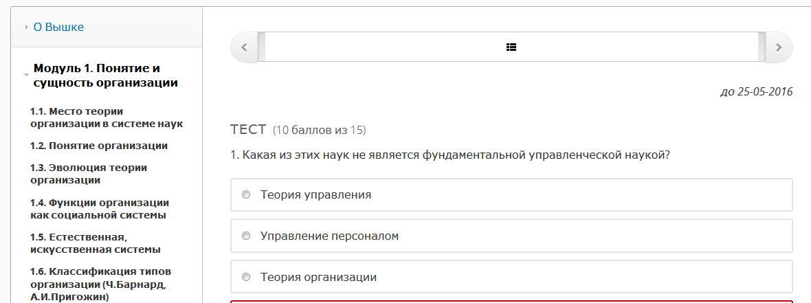
Тест, направленный на оценку уровня понимания материалов модуля

Slide 34
2. Экспертная оценка
Процедура экспертной оценки позволяет оценить качество выполненной студентом работы, которую невозможно оценить автоматизированным способом, например, схему, чертеж, эскиз или эссе.
В процедуре экспертной оценки используется метод взаимного оценивания, когда студенты оценивают работы друг друга по заданным преподавателем критериям
3. Автоматизированная проверка результатов выполнения заданий (решений/кодов/алгоритмов и др.) с использованием специально разработанных программных продуктов.

Slide 35
Для заданий, формирующих не менее 50% итоговой оценки по курсу, с целью защиты от недобросовестного выполнения и формирования базы данных ответов должно выполняться одно из следующих условий:
задача должна быть параметризованной, т.е. каждому обучающемуся предлагаются уникальные условия, и требуется ввод уникального ответа;
задача должна предполагать открытый и уникальный ответ от каждого обучающегося (или группы совместно работающих обучающихся), при этом при проверке ответов должны приниматься меры по выявлению полностью совпадающих ответов;
перечень задач/подзадач для обучающегося должен формироваться путем случайной выборки из банка задач/подзадач, при этом количество задач/подзадач в банке должно быть достаточным, чтобы перечень вопросов при двух случайных выборках с вероятностью не менее 90% отличался не менее чем на 50%
Задания желательно апробированы на репрезентативной выборке испытуемых до момента запуска курса.

Slide 36
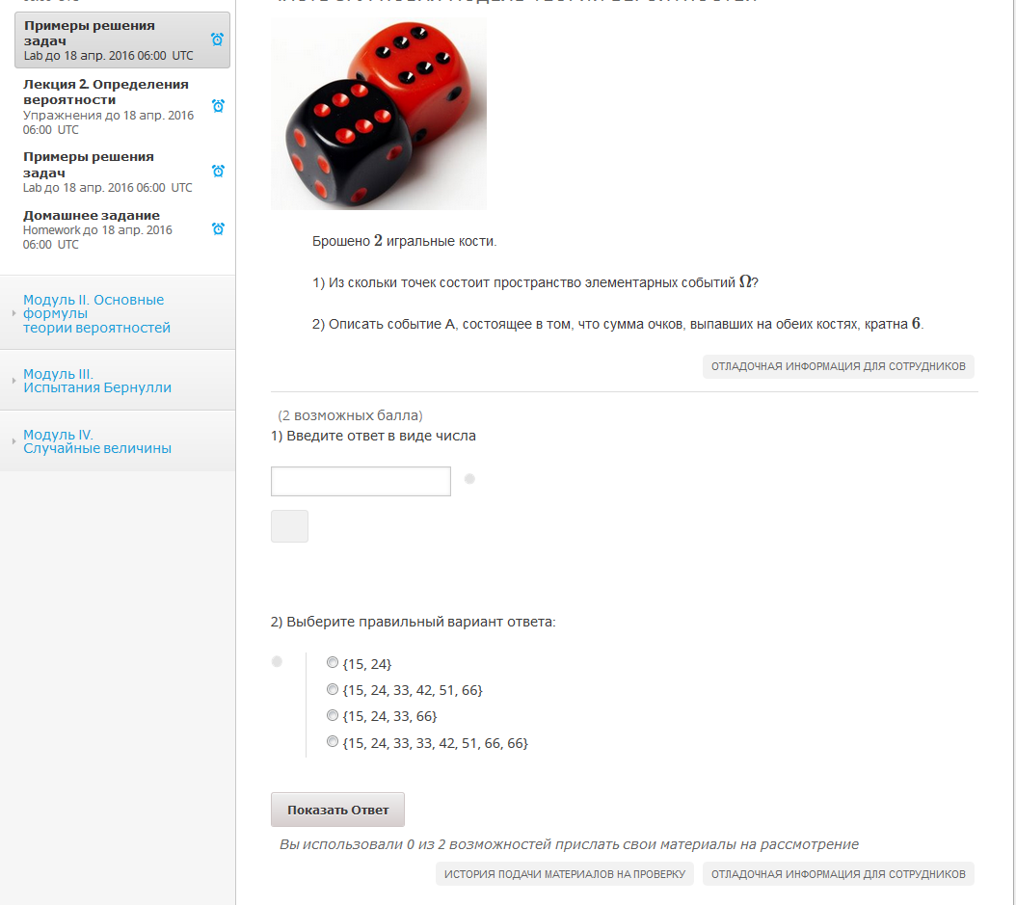
Упражнения (домашнее задание)

Slide 37
Глоссарий
Для полного освоения слушателями онлайн курса предоставляется глоссарий - список специальных терминов, сокращений, понятий, не всегда имеющих достаточную для отдельной статьи энциклопедическую значимость, но важных для истолкования и уточнения смыслов в рамках определённой области знаний
Список источников информации
Список литературы представляет собой перечень библиографических описаний произведений печати или составных частей, выстроенных в каком-либо порядке

Slide 38
Организация взаимодействия
В МООК часто предусматривается выполнение группового проекта.
Для организации взаимодействия участников используются форумы.
На форуме студенты могут задавать вопросы, просматривать и отвечать на вопросы других студентов.
Они могут оценивать вопросы других обучающихся, в результате чего может формироваться список наиболее актуальных вопросов.
Преподаватель, в свою очередь, может инициировать и направлять ход обсуждения вопросов на форуме, и, в случае необходимости, давать экспертные ответы на вопросы, которые студенты считают наиболее важными.

Slide 39
Спасибо за внимание!

